Slide 1

Производная на клетчатой бумаге
Ткачева М.Н.
учитель математики
МБОУ «Школа №58» г Рязань
http://aida.ucoz.ru

Slide 2
Геометрический смысл производной состоит в том, что значение производной функции f(x) в точке х равно угловому коэффициенту касательной к графику функции в точке (х, f(x)).
f′(x)= k = tgα

Slide 3
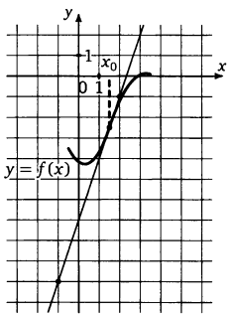
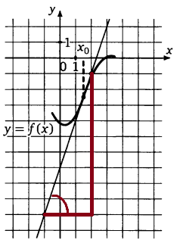
На рисунке изображен график функции у=f(x) и касательная к нему в точке с абсциссой х₀ . Найдите значение производной функции f(x) в точке х₀

Slide 4
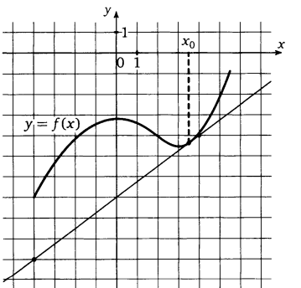
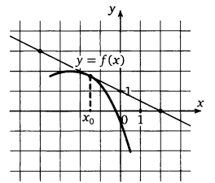
На рисунке изображен график функции у=f(x) и касательная к нему в точке с абсциссой х₀. Найдите значение производной функции f(x) в точке х₀.

Slide 5
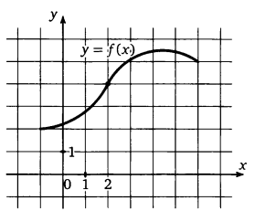
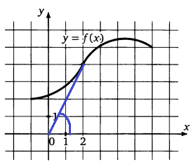
На рисунке изображен график функции f(x). Касательная к этому графику, проведенная в точке 2, проходит через начало координат. Найдите f ′(2).

Slide 6
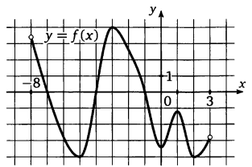
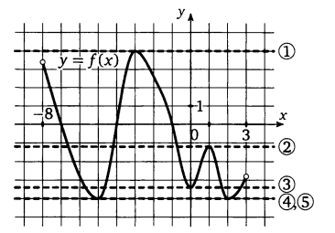
На рисунке изображен график функции у = f(x), определенной на интервале ( -8;3). Найдите количество точек, в которых производная функции f(x) равна 0.

Slide 7
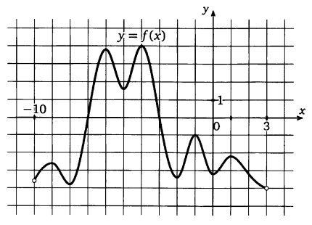
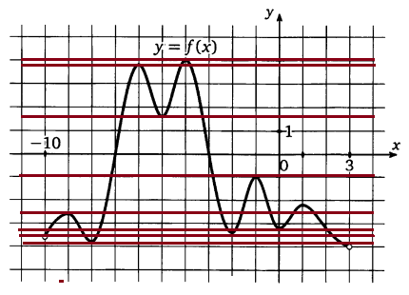
На рисунке изображен график функции у=f(x), определенной на интервале ( -10;3). Найдите количество точек, в которых касательная к графику функции параллельна прямой у = 18.

Slide 8
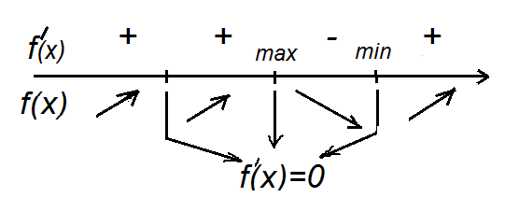
Исследование функции с помощью производной

Slide 9
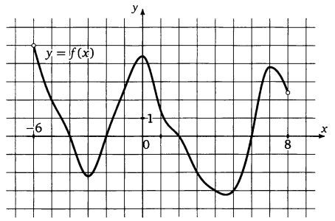
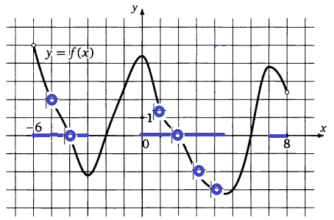
На рисунке изображен график функции у=f(x), определенной на интервале ( -6;8). Определите количество целых точек, в которых производная функции отрицательна.

Slide 10
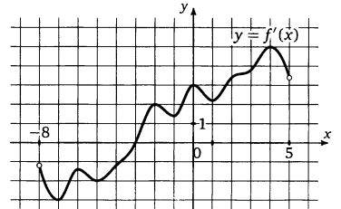
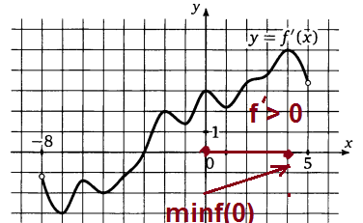
На рисунке изображен график производной функции f(x), определенной на интервале ( - 8; 5). В какой точке отрезка [ 0; 4] функция f(x) принимает наименьшее значение ?

Slide 11
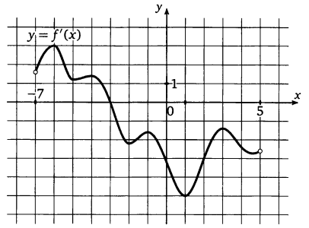
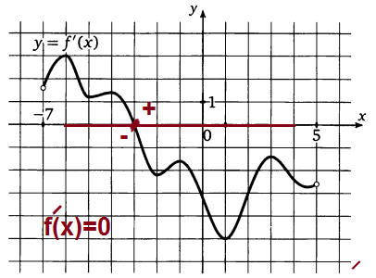
]
На рисунке изображен график производной функции f(x), определенной на интервале ( - 7; 5). Найдите точку экстремума функция f(x) на отрезке
[-6; 4]

Slide 12
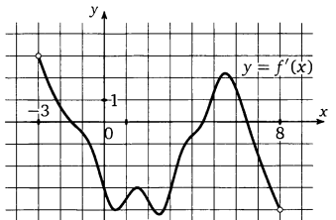
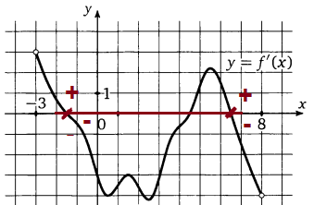
На рисунке изображен график производной функции f(x), определенной на интервале ( - 3; 8). Найдите количество точек максимума функция f(x) на отрезке [- 2; 7].

Slide 13
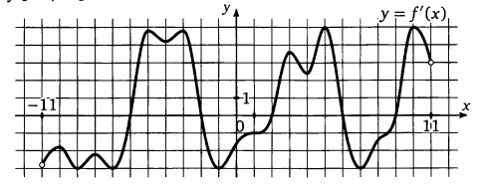
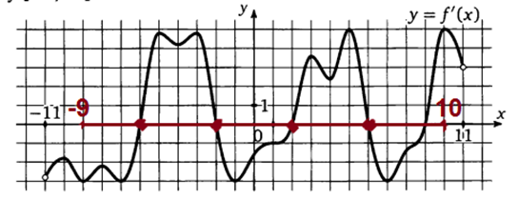
На рисунке изображен график производной функции f(x), определенной на интервале ( - 11; 11). Найдите количество точек экстремума функция f(x) на отрезке [- 9; 10]

Slide 14
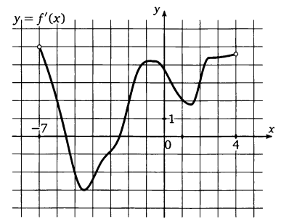
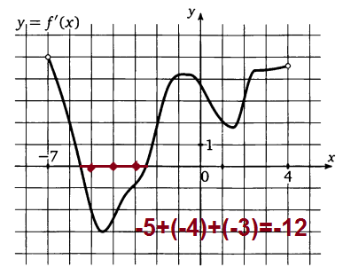
На рисунке изображен график производной функции f(x), определенной на интервале ( - 7; 4). Найдите промежутки убывания функция f(x) . В ответе укажите сумму целых точек, входящих в эти промежутки.

Slide 15
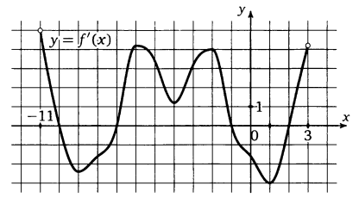
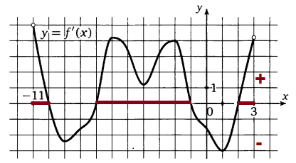
На рисунке изображен график производной функции f(x), определенной на интервале ( - 11; 3). Найдите промежутки возрастания функция f(x). В ответе укажите длину наибольшего из них.

Slide 16
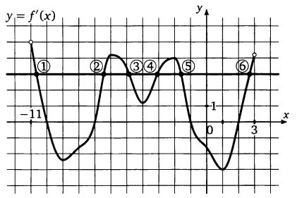
На рисунке изображен график производной функции f(x), определенной на интервале ( - 11; 3). Найдите количество точек, в которых касательная к графику функции f(x) параллельна прямой у= 3х – 11 или совпадает с ней.

